Slide 1

软件需求规格说明书
G19小组
成员：彭慧铭、胡锦波、林鑫、李梦雷、李逸欢

Slide 2
目录
1
Vision & Scope
2
用户群
3
需求获取及确认
4
界面原型
5
数据字典
6
UML图例
7
需求冲突处理
8
需求优先级
9
非功能需求
10
测试用例

Slide 3
1
Vision & Scope

Slide 4
Vision & Scope
业务需求：为了使软件工程系列课程可以办得出色，使学生能够获得最多的资料，使学生及时的了解世界需求工程的最新动态，以及学生和教师的有效地沟通，我们认为，作为学生需要一个与教师及同学之间相互交流，及获取资料的平台；还有一些非本专业的同学，但是也想了解项目管理，需求工程，统一建模的相关知识，以备到时决定该选不选这门课程。所以我们构思做一个软件工程教学、学习、交流的垂直社区型网站。

Slide 5
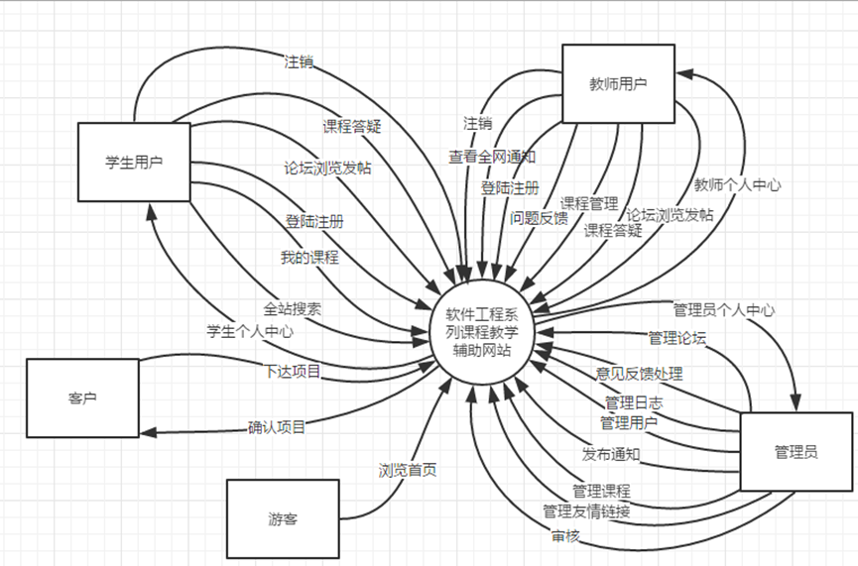
Vision & Scope
关联图

Slide 6
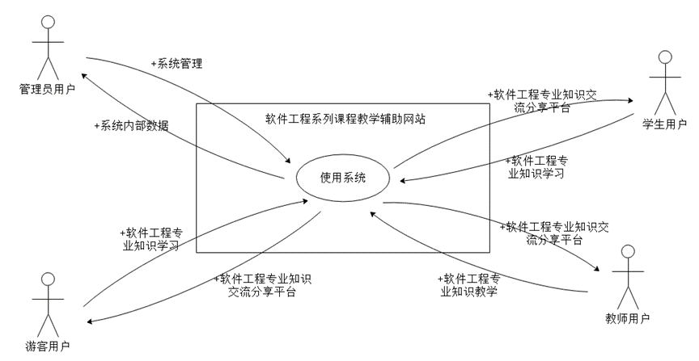
Vision & Scope
上下文图

Slide 7
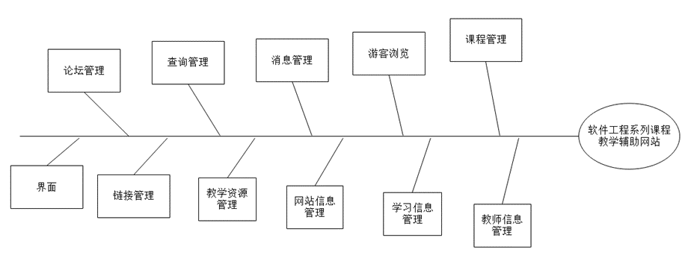
Vision & Scope
特性树

Slide 8
2
用户群分类

Slide 9
用户群分类
用户群分类 | 用户角色 | 用户描述
客户 | 项目发起人 | 本项目的项目发起人
直接用户 | 教师用户 | 软件工程系列课程授课教师
 | 学生用户 | 正在参与软件工程系列课程的学生
 | 游客用户 | 对软件工程系列课程有兴趣的，非本专业内的学生或其他人员
 | 管理员用户 | 负责网站维护、用户信息管理、交流区内容审核管理的人员
 | 开发用户 | 负责此项目的软件开发人员

Slide 10
用户群分类
客户 | 项目发起人 | 项目的发起方 | 作为项目发起方对项目有深刻的理解 | 杨枨 | yangc@zucc.edu.cn | 13357102333 | 13357102333
直接用户 | 教师 | 软件需求分析课程授课教师 | 拥有多年教学经验，参与过相关项目开发，能提出建设性意见 | 杨枨 | yangc@zucc.edu.cn | 13357102333 | 13357102333
 | 学生 | 选择软件需求分析课程的学生 | 学习认真，对网站相关课程感兴趣 | 李俊 | 31601395@stu.zucc.edu.cn | 15988127765 | 15988127765
 | 管理员 | 负责网站后台维护，主内、内容审核以及身份认证的工作人员 | 经老师推荐介绍，能提供宝贵意见和建议 | 潘琳 | ohllin@163.com | 18901883753 | 18901883753
 | 游客 | 未注册网站的浏览者 | 对项目有兴趣 | 陈祥斌 | 31601401@stu.zucc.edu.cn | 13588157085 | 13588157085
 | 开发人员 | 负责开发的人员 | 有经验，是项目另外小组组长 | 刘向辉 | 31601401@stu.zucc.edu.cn | 13549761354 | 13549761354
用户代表

Slide 11
3
软件需求获取及确认

Slide 12
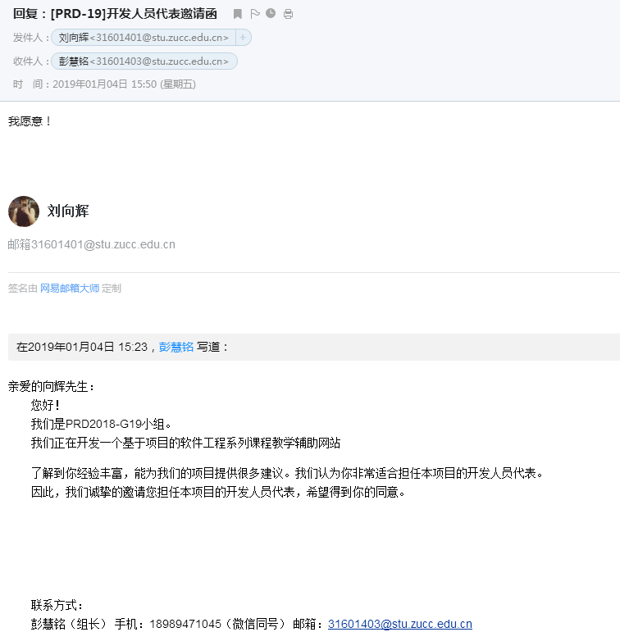
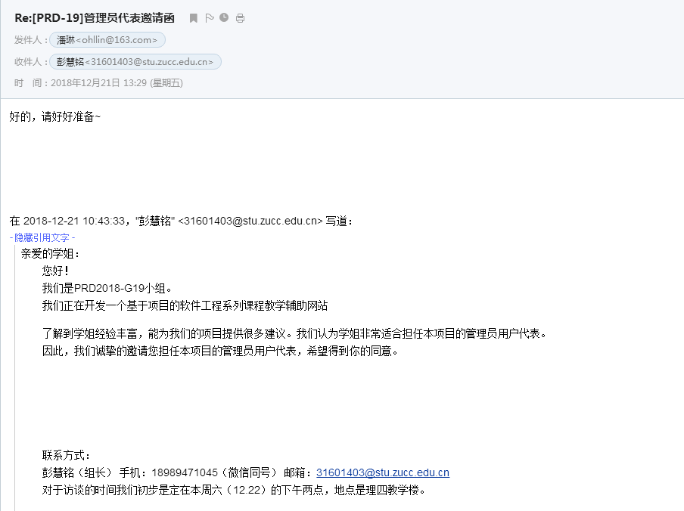
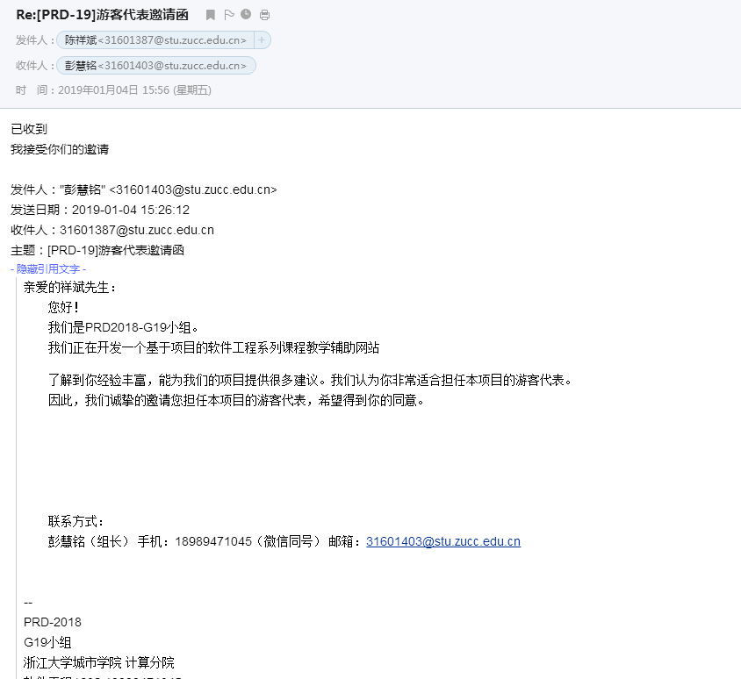
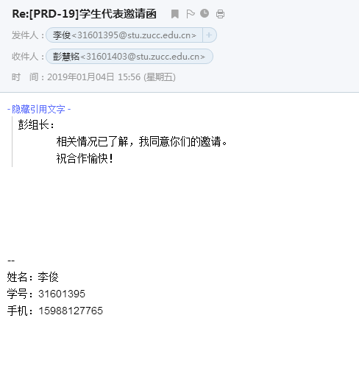
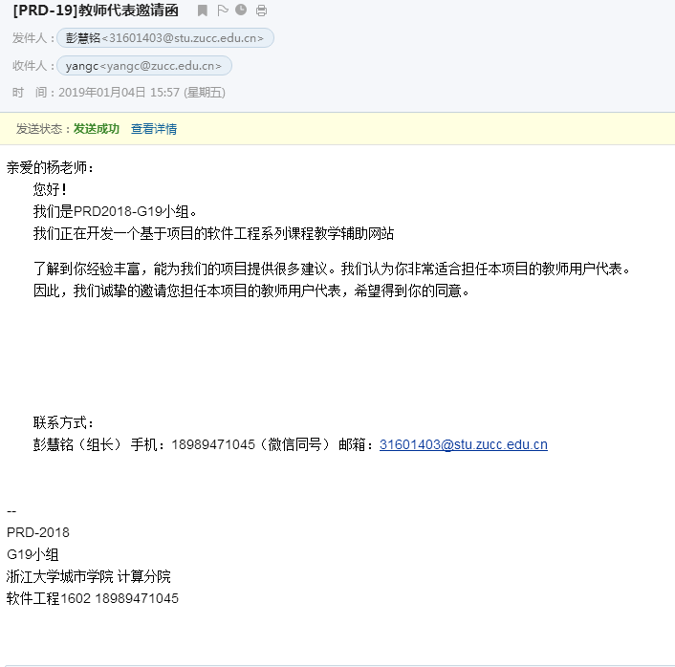
软件需求获取及确认

Slide 13
4
界面原型

Slide 14
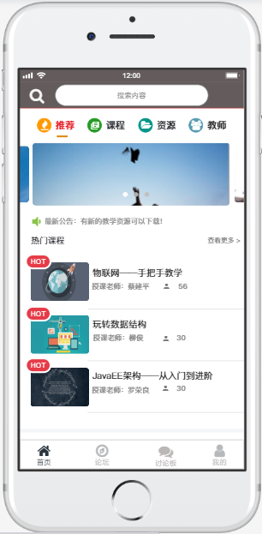
界面原型

Slide 15
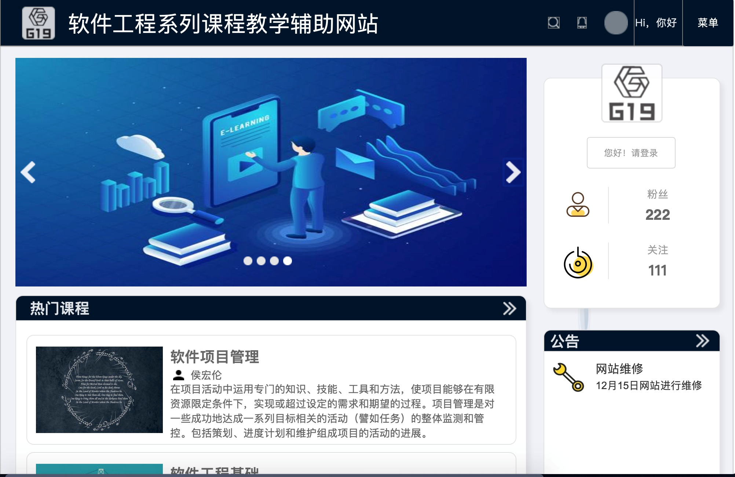
界面原型

Slide 16
5
数据字典

Slide 17
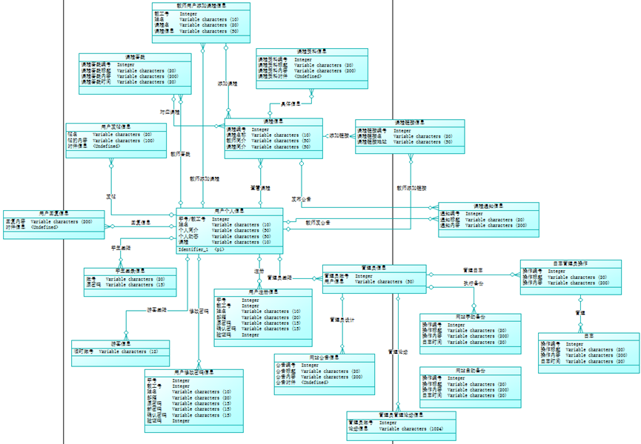
数据字典
ER图

Slide 18
数据字典
更多见文档

Slide 19
6
UML图例

Slide 20
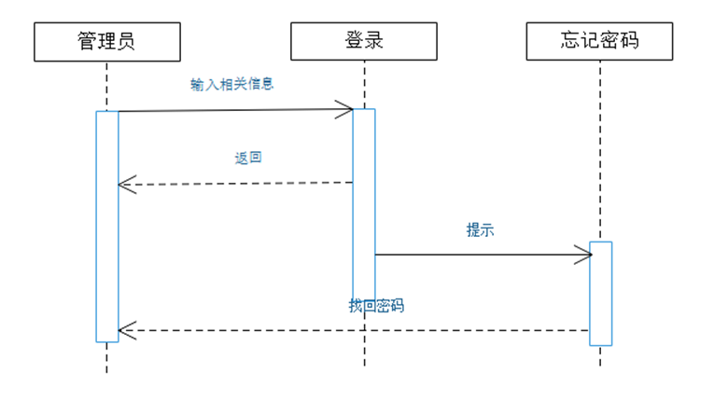
UML图例
顺序图

Slide 21
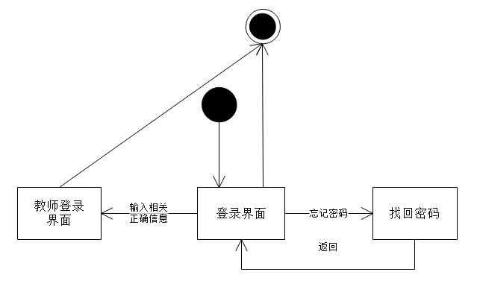
UML图例
对话框图

Slide 22
7
需求冲突处理

Slide 23
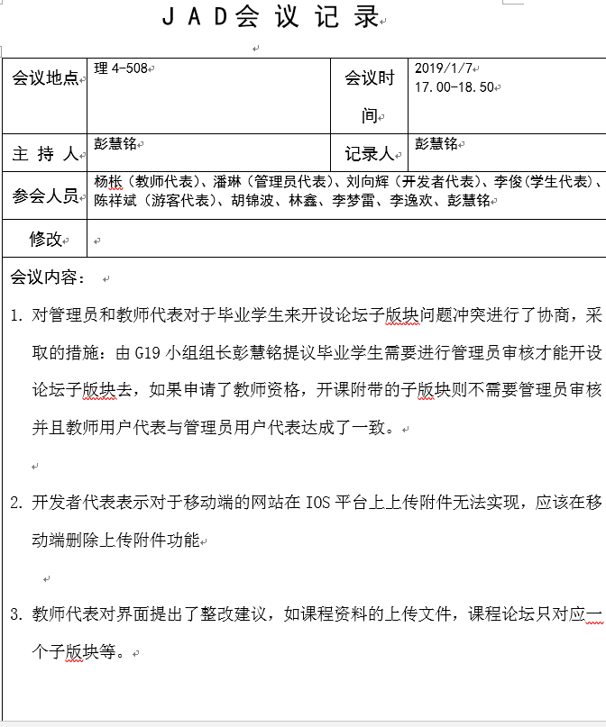
Jad会议记录

Slide 24
需求冲突和处理
对管理员和教师代表对于毕业学生来开设论坛子版块问题冲突进行了协商，采取的措施：由G19小组组长彭慧铭提议毕业学生需要进行管理员审核才能开设论坛子版块去，如果申请了教师资格，开课附带的子版块则不需要管理员审核。最终教师用户代表与管理员用户代表同意此方案达成了一致。

Slide 25
8
需求优先级

Slide 26
需求优先级（部分）
用户类 | 说明 | 权重
客户（间接） | 客户为该项目任务下达者，为帮助教师与学生之间的互动学习，有更多的交流机会和专业课程的资料，发布了“软件工程系列课程教学辅助网站”项目。 | 1.5
教师（重要）（直接） | 教师是软件教学辅助网站的主要用户。教师通过网站发布课程信息，上传教学视频、课件、作业、回答同学们提出的问题疑惑、分享专业知识和书籍资料等。并通过网站掌控学生学习进程。 | 1.0
学生（重要）（直接） | 学生是软件教学辅助网站的主要用户。在该网站上，他们需对“软件工程”相关系列课程进行自我学习，下载视频课件在论坛题提出自己的疑惑问题并可以获取老师同学们分享的专业知识和资料等，并通过网站提交作业，以便与教师互动。 | 1.0
游客（次要）（直接） | 网站游客为非相关专业的学生、教师或其他访问用户，他们可能因对这些课程感兴趣而访问该教学辅助网站并浏览相关课程信息。 | 0.5
管理员（重要）（直接） | 网站管理员管理软件教学辅助网站，确保网站正常运行，对网站进行资源管理，进行安全备份，并确认用户信息。 | 1.5

Slide 27
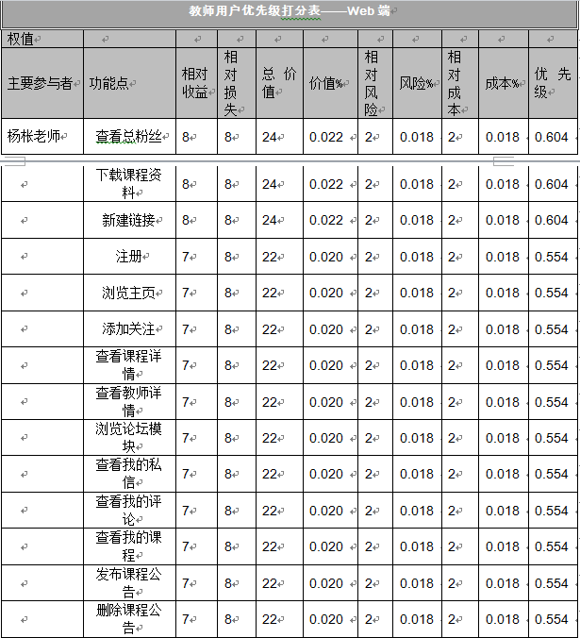
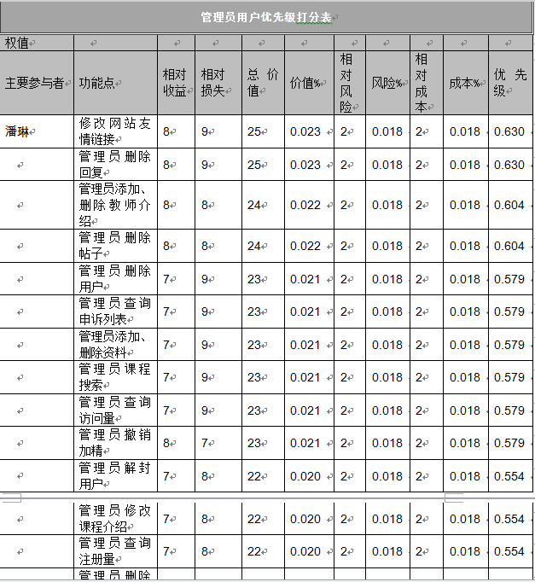
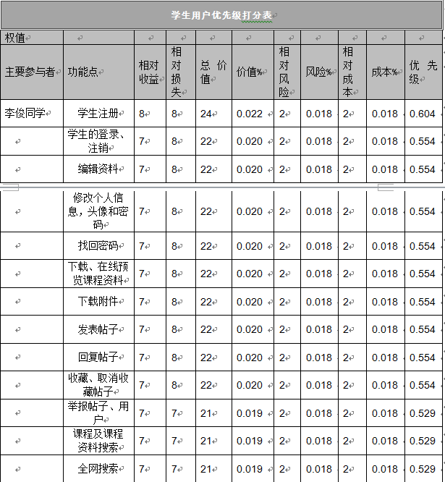
需求优先级（部分）
教师
管理员
学生

Slide 28
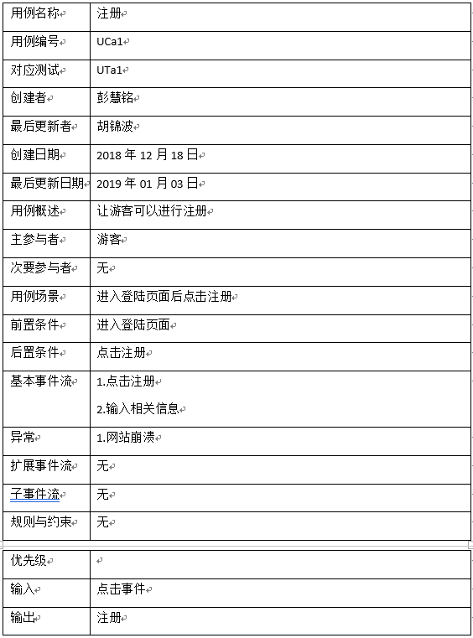
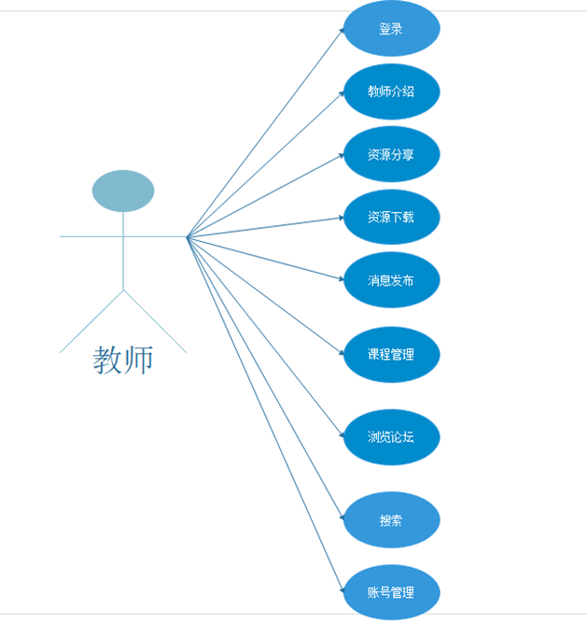
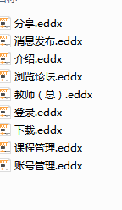
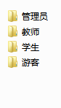
用例图
编码描述：UCaxx（游客），UCbxx（学生），UCcxx（教师），UCdxx（管理员）

Slide 29
9
非功能需求

Slide 30
非功能需求
软件接口需求
服务器操作系统：Linux
客户端操作系统：Windows 7/8/10、IOS、Android
客户端浏览器：Internet Explorer、Firefox、Chrome
硬件接口需求
服务器硬件：16核CPU、64GB内存、1PB机械硬盘
客户端硬件：苹果手机、安卓手机、PC机
通信接口需求
网络环境4G无线网络、100M宽带
易用性
能够容纳将近300个人对网站的访问，能够流畅的进行课程资料的下载。
要求系统每天从早上8点运行至晚上24点

Slide 31
10
测试用例，用户手册

Slide 32
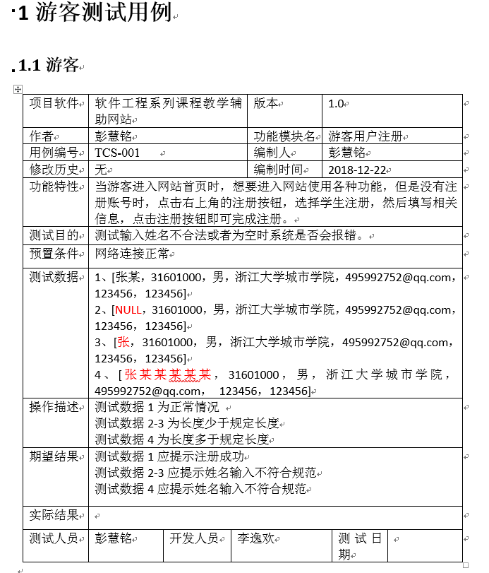
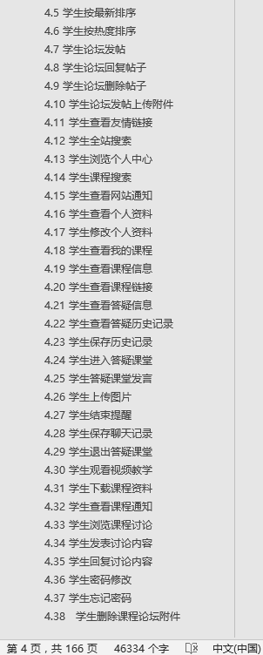
测试用例
黑盒测试用例标准：划分等价类
用例编号标准：
TCC-游客，TCM-管理员
TCT-教师，TCS-学生

Slide 33
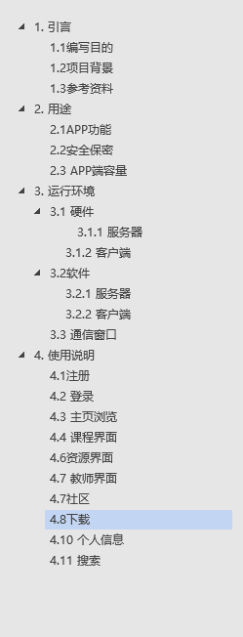
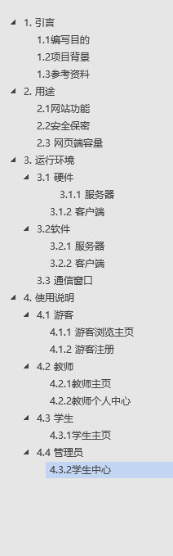
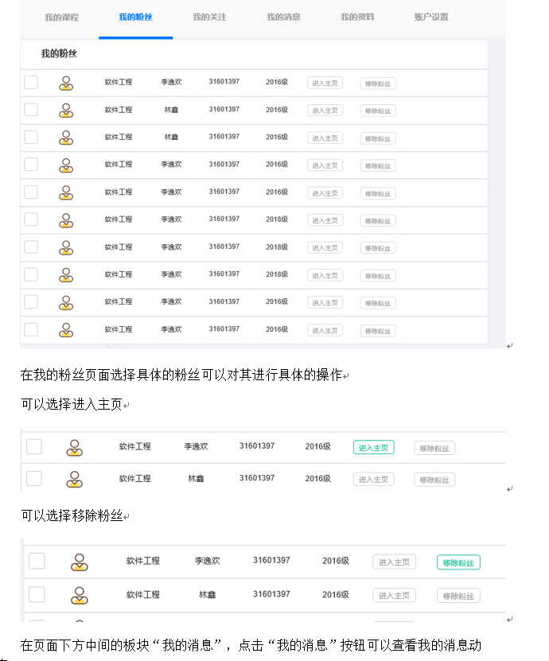
用户手册
APP
网页

Slide 34
11
其他

Slide 35
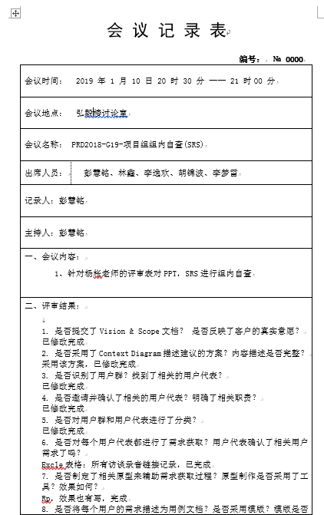
内部审查

Slide 36
参考文献
1.《软件需求（第三版）》清华大学出版社 作者：Karl Wiegers、Joy Beatty
国际书码号：ISBN 978-7-302-42682-0 出版时间：2016.3
2.《IT项目管理（第8版）》机械工业出版社 作者：Kathy Schwalbe
国际书码号：ISBN 978-7-111-58233-5 出版时间：2017.10
3.PRD2018-G19 需求工程计划V0.8
4.PRD2018-G19 愿景与范围文档
5.需求规格说明书模板
6.C2-PRD-项目描述

Slide 37
小组分工
胡锦波
85%
87%
90%
89%
88%
李梦雷
彭慧铭
李逸欢
林鑫
李梦雷
制作PPT
SRS文档
用例图
对话框图
测试用例
SRS文档
用户手册
整合文字编写
SRS文档
用例需求
对话框图
顺序图
网页端原型
APP端原型

Slide 38
谢谢您的观看!
G19小组制作

